Slide 1
LOG ANOMALY DETECTION · PHẦN NHƯ
Từ access log đến cảnh báo
Lưu trữ có cấu trúc trên HDFS
Spark xử lý dữ liệu theo lô và real-time
Elasticsearch + Kibana biến log thành thông tin có thể hành động
NHƯ · 13/10/2026 · 1 / 8
Notes:
Mở đầu bằng bài toán: nhiều dòng access log nhưng cần biết client nào bất thường, khi nào và vì sao. Đây là phần lưu trữ/real-time của Như; Định trình bày dữ liệu và mô hình.

Slide 2
KIẾN TRÚC
Một pipeline, hai luồng xử lý
Batch: JSONL → HDFS bronze → Spark → silver/gold → ES
Live: file mới → window feature → rule/model → log-alerts
Dashboard và native Kibana rule dùng cùng lớp serving
NHƯ · 13/10/2026 · 2 / 8
Notes:
Giải thích HDFS là data lake, ES phục vụ truy vấn nhanh. Batch và streaming dùng chung features_common.py. Không có Redis hay cache store thật; cache_status là tín hiệu trong dữ liệu.

Slide 3
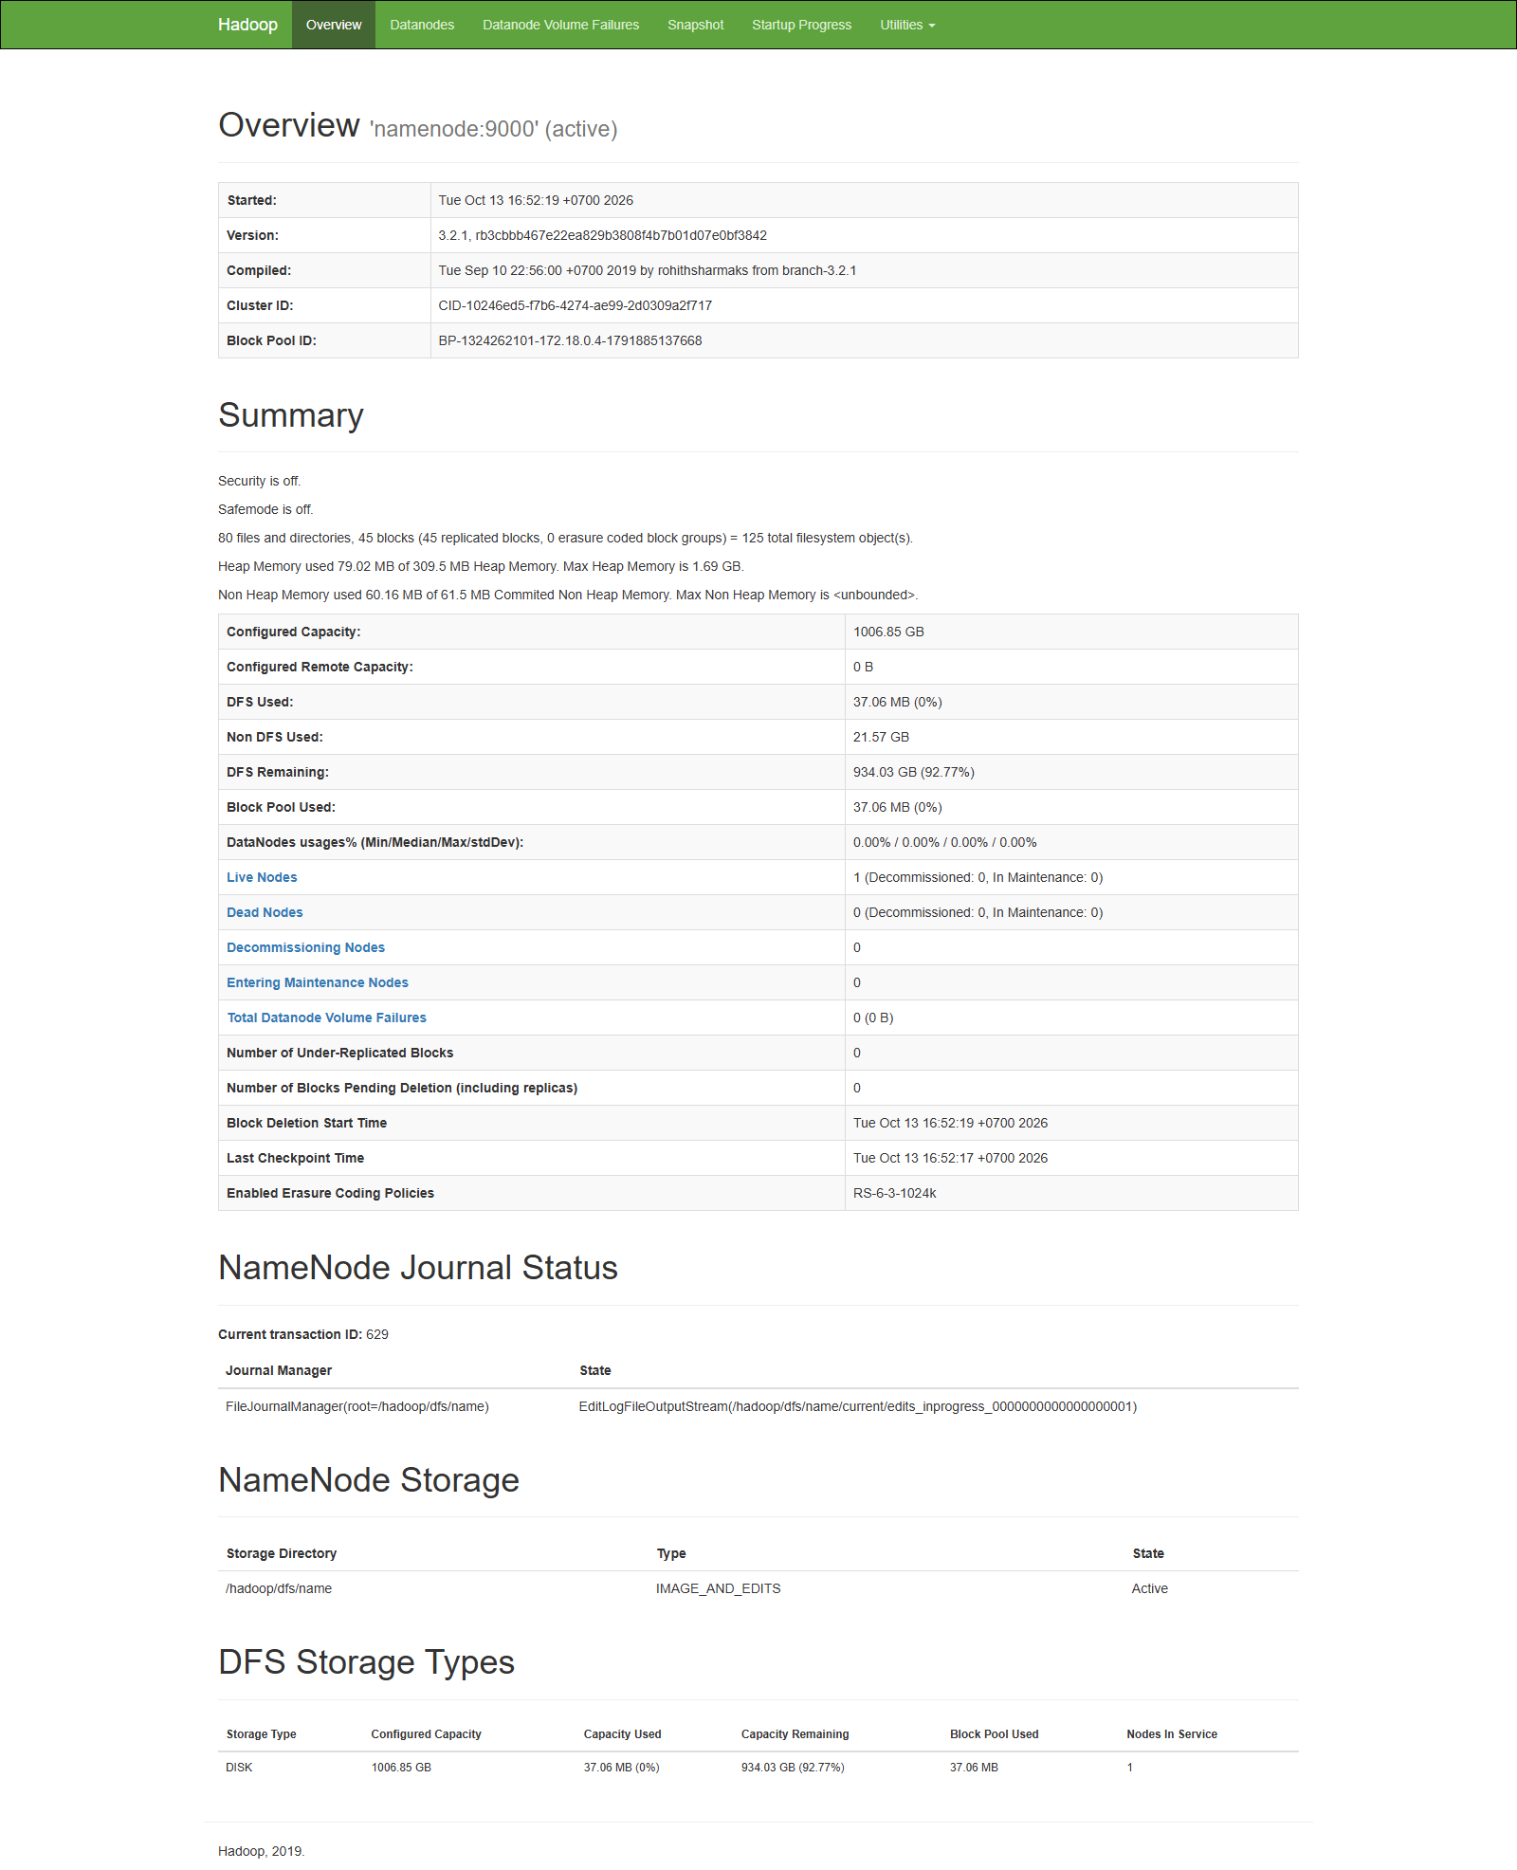
DATA LAKE
HDFS lưu đủ dữ liệu, kiểm chứng được
61.643 record: silver local và HDFS khớp hoàn toàn
JSONL 31,99 MB → Parquet 5,19 MB
Một DataNode; replication=1; fsck HEALTHY
NHƯ · 13/10/2026 · 3 / 8
Notes:
Nêu rõ một DataNode là cấu hình học tập, chưa có HA. Replication phải đặt ở Spark client. Số liệu dung lượng tính theo MB thập phân, cùng dữ liệu đầu vào.

Slide 4
ELASTICSEARCH
Export lặp lại không nhân đôi
logs-sim, logs-nasa, log-features, log-alerts
ID theo trace_id hoặc source + IP + window
Hai lần export simulator vẫn có 61.643 document
ip là keyword để hỗ trợ hostname NASA
NHƯ · 13/10/2026 · 4 / 8
Notes:
Giải thích idempotent bằng ví dụ chạy export lần hai không tăng count. Với NASA phải giữ cả dòng trùng thật bằng ordinal; test tương thích dùng fixture, không phải dữ liệu NASA đầy đủ.

Slide 5
STRUCTURED STREAMING
Cửa sổ cập nhật, cảnh báo đến sớm
Window 5 phút, slide 1 phút, watermark 2 phút
Trigger 10 giây; foreachBatch ghi ES
Atomic rename bảo vệ file đang ghi
Checkpoint + ID ổn định hỗ trợ restart
NHƯ · 13/10/2026 · 5 / 8
Notes:
Watermark không phải độ trễ đảm bảo. Update mode giúp cảnh báo trước khi cửa sổ đóng. Một IP có thể tạo nhiều alert window; không đếm các window như các cuộc tấn công độc lập.

Slide 6
KẾT QUẢ THỬ THẬT
Đã đo được độ trễ end-to-end
DDoS: 18,330 giây; 105 alert window
Scan: 12,295 giây; 5 alert window
Traffic thường 180 giây: 0 cảnh báo / 352 record
Restart checkpoint: số alert giữ nguyên
NHƯ · 13/10/2026 · 6 / 8
Notes:
Nhấn mạnh số liệu thuộc rule_fallback. Bài thử nhỏ chưa suy rộng thành false positive rate thực tế. Độ trễ tính từ request tấn công đầu tiên tới khi polling thấy alert trong ES; không phải thời điểm bắt đầu batch.

Slide 7
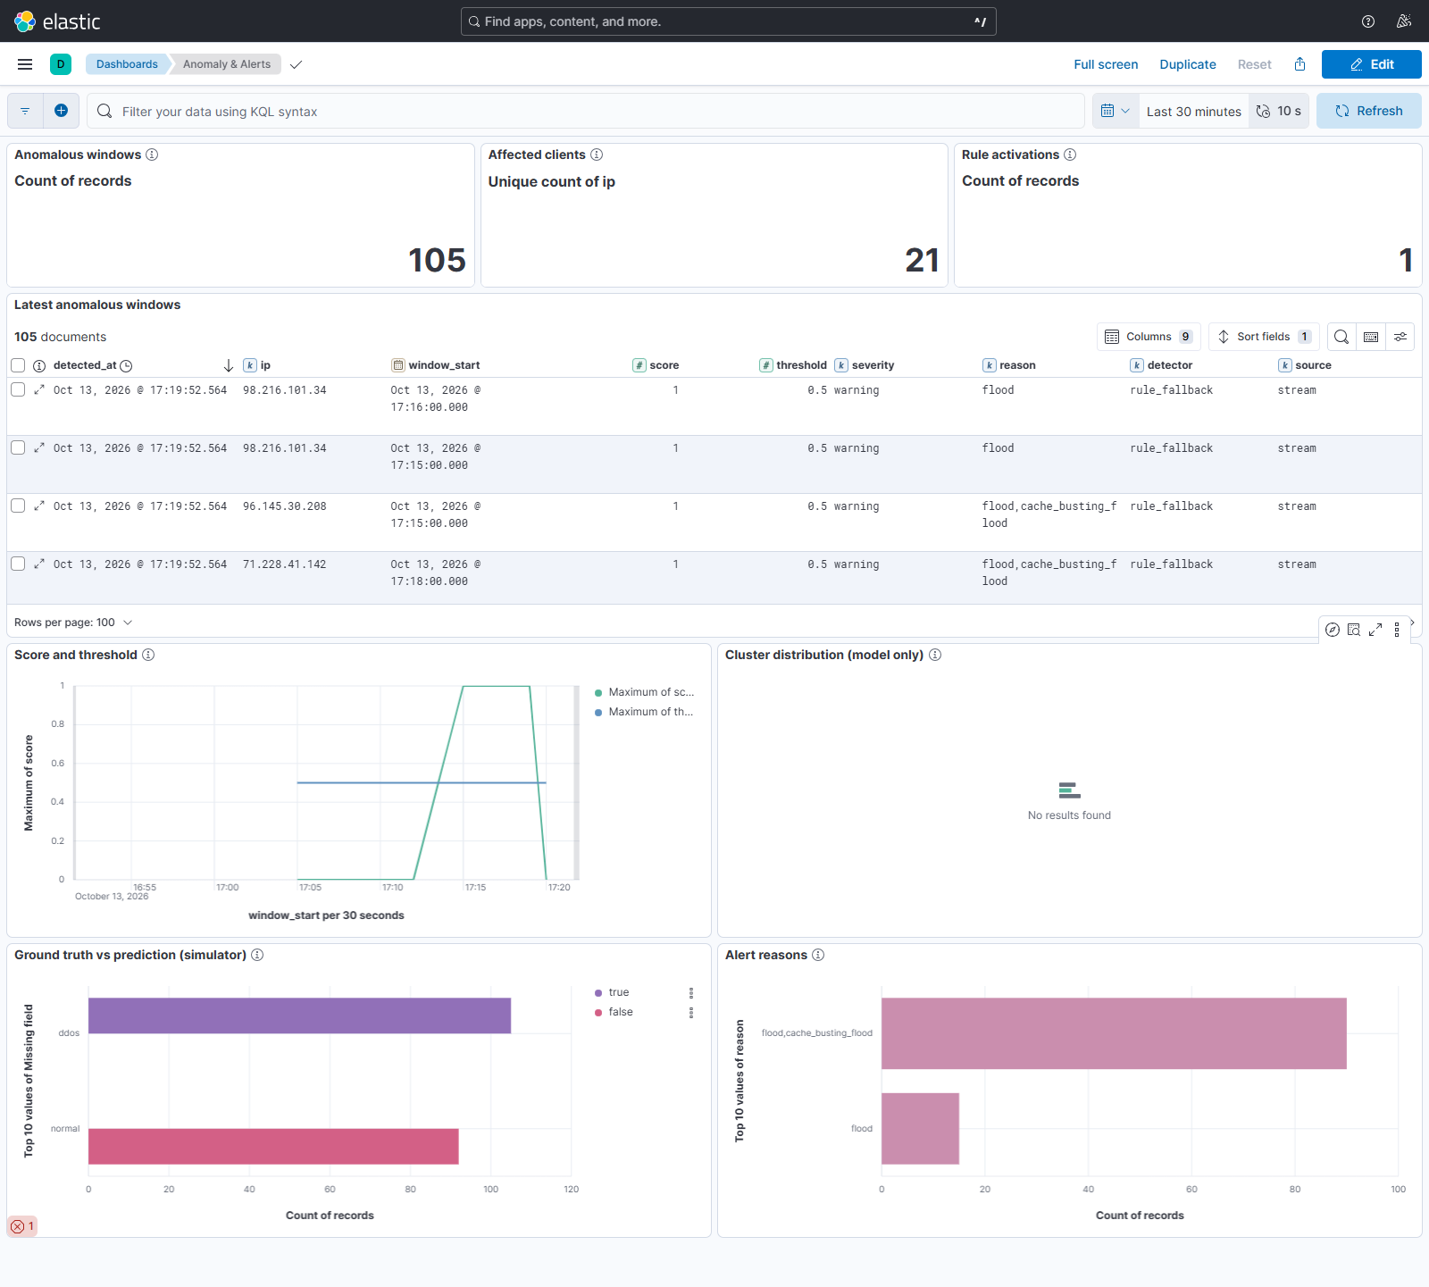
KIBANA
Dashboard và rule đều chạy thật
Log Overview: lỗi, client, status, cache và latency
Anomaly & Alerts: bảng sự kiện, score và ngưỡng
Rule mỗi 30 giây → Server log + alert-history
Import sạch: 2 dashboard, 18 panel references
NHƯ · 13/10/2026 · 7 / 8
Notes:
Mở dashboard, chỉ rõ ip, window, score, threshold, reason và detector. Rule status succeeded và alert-history là bằng chứng action đã thực thi. Có video dự phòng cho trường hợp máy chậm.

Slide 8
HẠN CHẾ · BÀN GIAO
Phạm vi kết luận và bước ghép nhóm
Kết quả hiện tại dùng rule_fallback, không phải KMeans chính thức
Đã hỗ trợ load PipelineModel + metadata theo hợp đồng
Chờ NASA/model của Định để chạy tích hợp cuối
Thống nhất nội dung nói và tập demo 8 phút cùng nhau
NHƯ · 13/10/2026 · 8 / 8
Notes:
Không nói hệ thống đã đạt F1/PR-AUC khi chưa có kết quả mô hình. Kết luận phần của Như: lưu trữ, serving, live alert và dashboard đã có bằng chứng. Chuyển sang thảo luận kịch bản nhóm.

